Slide 1
Beweging aarde en maan
www.nvon.nl/diagnostischevragen

Slide 2
Welke uitspraak is waar?
A
De zon draait om de aarde
B
De maan draait om de zon
C
De aarde draait om de zon
D
De aarde draait om de maan
www.diagnostischevragen.nl
Notes:
A: Het lijkt alsof dat zo is, omdat je de zon elke dag ziet opkomen en ondergaan. Maar dat komt door de draaiing van de aarde om zijn eigen as.
B: De maan draait om de aarde, niet (direct) om de zon
C: CORRECT: de aarde draait rond de zon. Een heel rondje duurt een jaar (365 dagen)
D: Het lijkt alsof dat zo is, omdat je de maan elke dag ziet opkomen en onderagan. Maar dat okmt door de draaiing van de aarde om zijn eigen as. De maan draait in een maand een rondje om de aarde.
Opmerking: technisch gezien draaien de zon en de aarde om hun gemeenschappelijke massamiddelpunt, maar door het grote verschil in massa staat de zon (bijna) stil en draait de aarde rondjes. Hetzelfde geldt voor de aarde-maan.

Slide 3
Hoe komt het dat er seizoenen zijn?
A
Doordat de aardas scheef staat
Doordat de aarde soms dichterbij de zon staat, en soms verder weg
B
C
Door stromingen in de oceaan
D
Doordat de maan rond de aarde draait
www.nvon.nl/diagnostischevragen
Notes:
A: CORRECT: doordat de aardas scheef staat, staat bijvoorbeeld het noordelijk halfrond meer naar de zon gericht. Hier wordt dan meer zon ontvangen en blijft het langer licht. Daardoor is het zomer
B: De afstand tussen de aarde en de zon verandert maar heel weinig, en ook nog eens op een hele grote tijdschaal.
C: De stromingen in de oceaan zorgen wel voor zachtere winters in Europa, maar zijn niet de oorzaak van de seizoenen
D: De aantrekkingskracht van de maan op de aarde zorgt voor eb en vloed, maar veroorzaakt niet de seizoenen
Opmerking: De bovenstaande uitleg bij de missers vallen niet onder de stof voor havo 5.

Slide 4
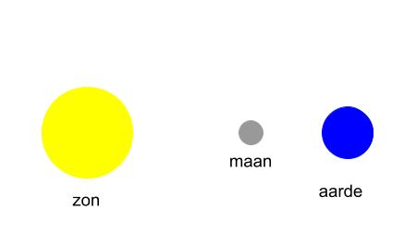
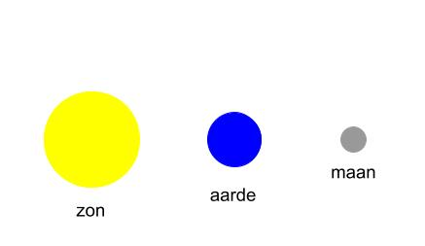
Welke tekening past het beste bij ‘halve maan’?
A
B
C
D
www.nvon.nl/diagnostischevragen
Notes:
A: CORRECT: De linkerkant van de maan wordt beschenen. De rechterkant is donker. Vanaf de aarde zie je de helft van de maan verlicht.
B: De linkerkant van de maan wordt beschenen. De rechterkant is donker. Vanaf de aarde zie je alleen de rechterkant van de maan. Het is dan dus nieuwe maan.
C: De linkerkant van de maan wordt beschenen, de rechterkant van de maan is donker. Vanuit de aarde zie je de linkerkant. Het is dan dus volle maan. Het kan hier ook een maansverduistering zijn.
D: De maan staat in het echt veel dichter bij de aarde dan bij de maan. Daarom kan situatie D nooit plaatsvinden.

Slide 5
Welke tekening past het beste bij ‘zonsverduistering’?
A
B
C
D
www.nvon.nl/diagnostischevragen
Notes:
A: Hier is geen sprake van een verduistering
B: CORRECT: de maan staat tussen de zon en de aarde in. Daardoor kan een klein stukje van de aarde in de schaduw van de maan komen. Dan kan je vanaf die plek de zon niet meer zien, een zonsverduistering.
C: Hierbij past een maansverduistering. De maan kan zich in de schaduw van de aarde bevinden.
D: De maan staat in het echt veel dichter bij de aarde dan bij de maan. Daarom kan situatie D nooit plaatsvinden.
Opmerking: In situatie B en C vindt niet altijd een verduistering plaats. Het baanvlak van de maan rond de aarde is niet precies gelijk aan het baanvlak van de aarde rond de zon. Daardoor is het meestal gewoon volle- of nieuwe maan.

Slide 6
Deze vragen met toelichting zijn ontwikkeld door de diagnostische vragen werkgroep van de NVON
Heb je feedback, wil je bijdragen, vragen testen of samenwerken? Laat het weten via: diagnostischevragen@nvon.nl
www.nvon.nl/diagnostischevragen © 2022 NVON
www.diagnostischevragen.nl
Notes:
De vragen en toelichtingen vallen onder een CC BY-SA 4.0 licentie https://creativecommons.org/licenses/by-sa/4.0

